Slide 1
Лекция №1
по дисциплине «Инженерная графика»
Тема: «Виды проецирования. Комплексный чертёж. Проекции точки. Проекции прямых»
Разработчик: ст. преп. каф. механики и инженерной графики Пахарева И.В.
Киров:, ВятГУ, 2020.

Slide 2
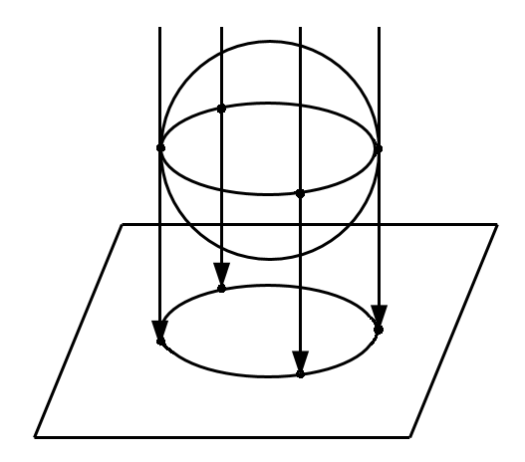
Геометрическая фигура – это любое множество точек. Фигуры отображаются на чертеже с помощью проецирования.

Slide 3
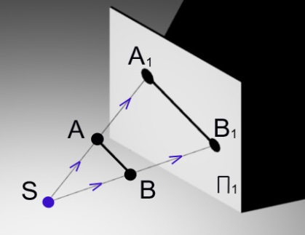
Виды проецирования
1) Центральное
Аппарат проецирования:
S – центр проецирования,
П₁ – плоскость проекций.
Для получения проекции точки А на П₁ через центр проецирования S проводят проецирующую прямую SA до пересечения с П₁ .
Точка А₁ – это центральная проекция точки А.

Slide 4
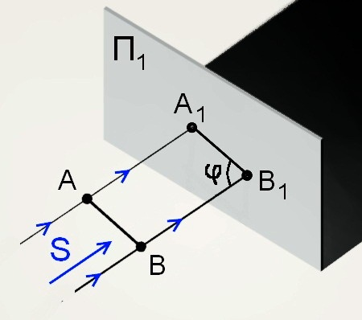
Виды проецирования
2) Параллельное
Аппарат проецирования:
S – направление проецирования
(т. S удаляется в бесконечность:
проецирующие лучи параллельны),
П₁ – плоскость проекций.
Виды параллельного проецирования
(в зависимости от угла проецирования ϕ):
  а) прямоугольное (ортогональное) – угол ϕ =90˚;
  б) косоугольное – угол ϕ <> 90˚.

Slide 5
Виды проецирования
При параллельном проецировании т. А будет соответствовать единственная проекция А₁ , т.к. проецирующая прямая пересекает П₁ только в одной точке.
Восстановить точку А по одной проекции невозможно, т.к. любая точка лежащая на проецирующей прямой является проекцией А₁. Поэтому для получения обратимого чертежа геометрической фигуры необходимо иметь две проекции.

Slide 6
Свойства прямоугольного проецирования
Проекции параллельных прямых параллельны.
Проекции равных и параллельных отрезков равны и параллельны.
Проекция точки делит проекцию отрезка в таком же соотношении, в каком точка делит отрезок в пространстве.

Slide 7
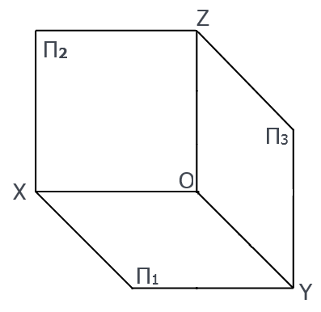
Метод Монжа
При разработке чертежей применяется метод Монжа.
Сущность метода: ортогональное проецирование геометрических фигур на две или три взаимно перпендикулярные плоскости :
П₁ – горизонтальная плоскость проекций;
П₂ – фронтальная плоскость проекций;
П₃ – профильная плоскость проекций.

Slide 8
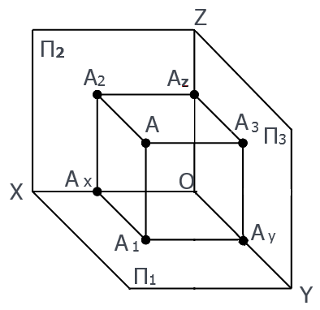
Проекции точки
Для построения ортогональных проекций А₁ , А₂ , А₃ через т. А необходимо провести прямые, перпендикулярные плоскостям проекций П₁ , П₂ , П₃ и определить точки пересечения этих перпендикуляров с плоскостями проекций:
А₁ – горизонтальная проекция т. А (А₁ = АА₁ ∩ П₁ );
А₂ – фронтальная проекция т. А (А₂ = АА₂ ∩ П₂ );
А₃ – профильная проекция т. А (А₃ = АА₃ ∩ П₃ ).

Slide 9
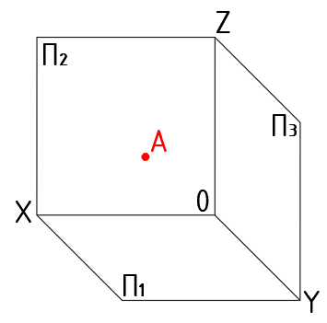
Построение проекций точки
1.

Slide 10
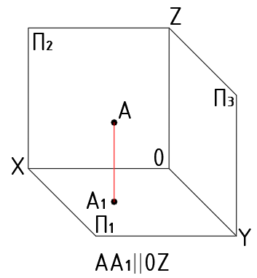
Построение проекций точки
2.

Slide 11
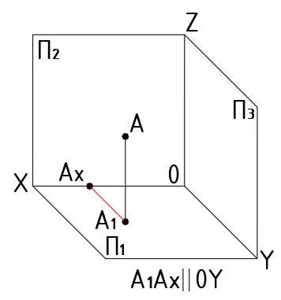
Построение проекций точки
3.

Slide 12
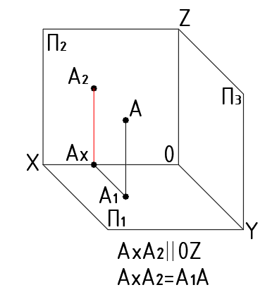
Построение проекций точки
4.

Slide 13
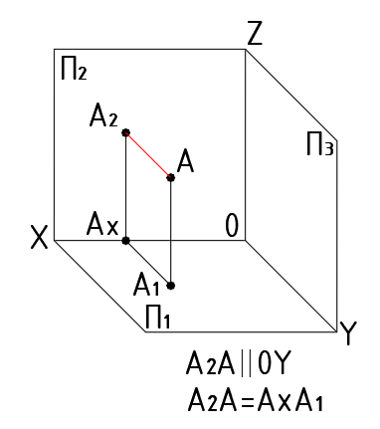
Построение проекций точки
5.

Slide 14
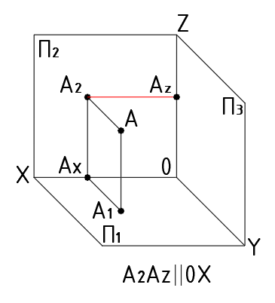
Построение проекций точки
6.

Slide 15
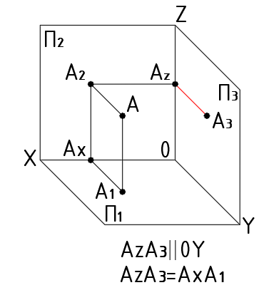
Построение проекций точки
7.

Slide 16
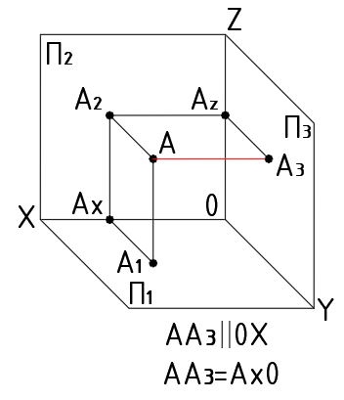
Построение проекций точки
8.

Slide 17
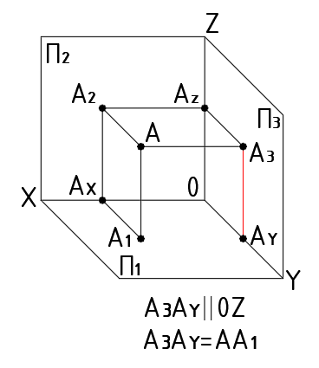
Построение проекций точки
9.

Slide 18
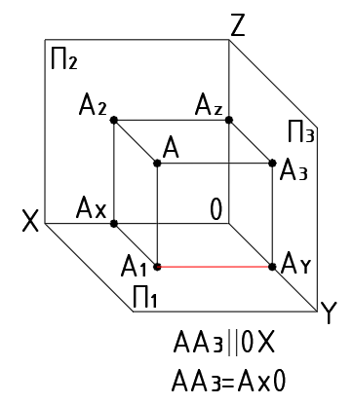
Построение проекций точки
10.

Slide 19
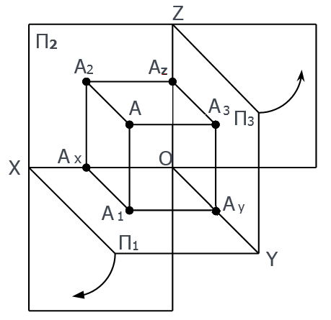
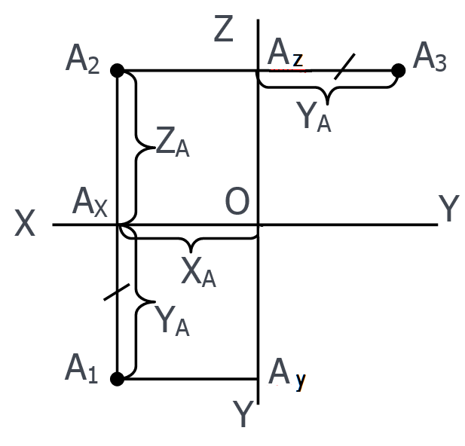
Эпюр Монжа (комплексный чертёж)
Эпюр Монжа получается путём совмещения плоскостей проекций П₁ и П₃ с неподвижной фронтальной плоскостью П₂ , а именно вращением П₁ вокруг ОХ и П₃ вокруг ОZ .

Slide 20
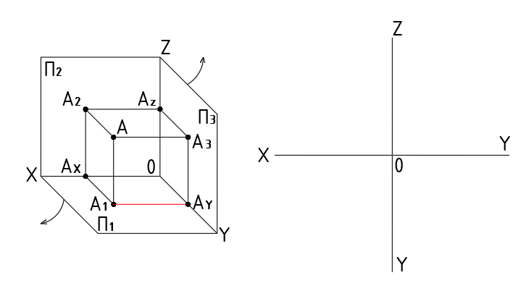
Построение эпюра Монжа
(комплексного чертежа)
1.

Slide 21
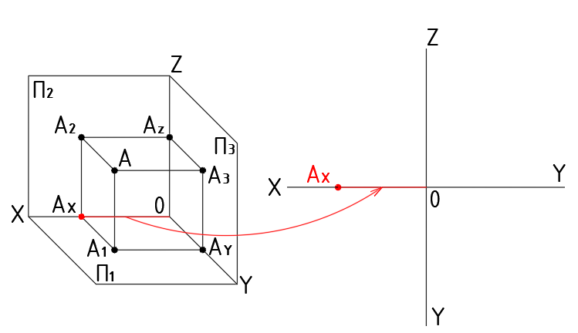
Построение эпюра Монжа
(комплексного чертежа)
2.

Slide 22
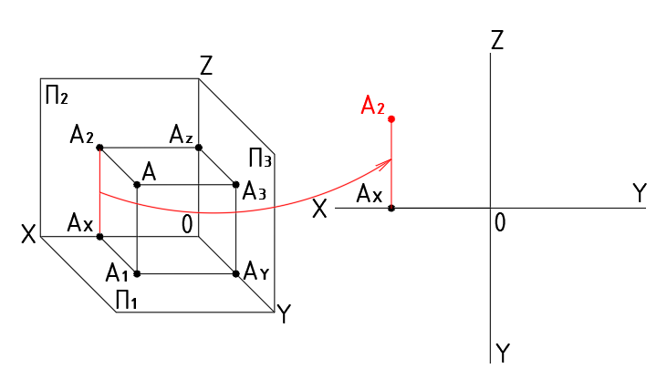
Построение эпюра Монжа
(комплексного чертежа)
3.

Slide 23
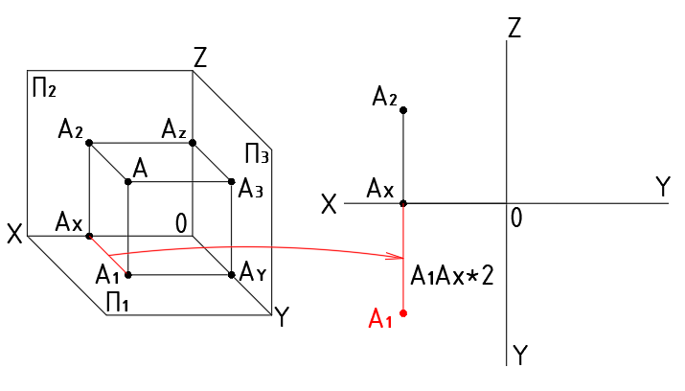
Построение эпюра Монжа
(комплексного чертежа)
4.

Slide 24
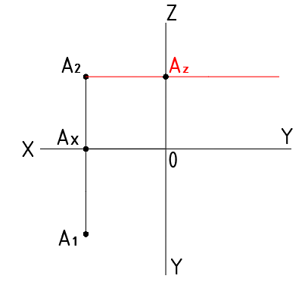
Построение эпюра Монжа
(комплексного чертежа)
5.

Slide 25
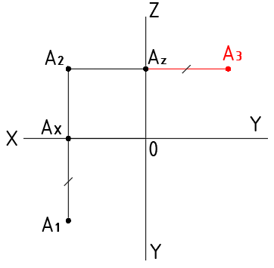
Построение эпюра Монжа
(комплексного чертежа)
6.

Slide 26
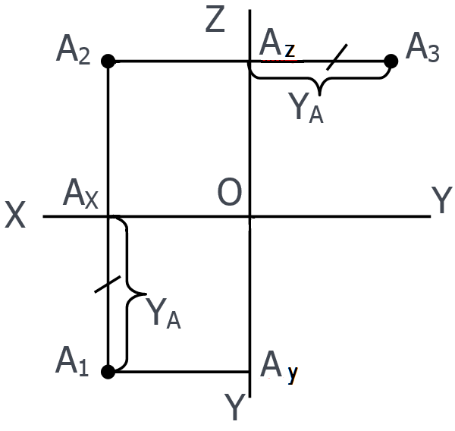
Эпюр Монжа (комплексный чертёж)
Для того, чтобы однозначно определить положение точки в пространстве достаточно две проекции, третью всегда можно достроить:
А₁ А_{х} = А_{z} А₃.

Slide 27
Координаты точки
Координатами X, Y, Z точки называются числа, выражающие её расстояния до плоскостей проекций:
X – до профильной,
Y – до фронтальной,
Z – до горизонтальной.
Зная координаты точки А(X,Y,Z), можно построить её проекции на комплексном чертеже.

Slide 28
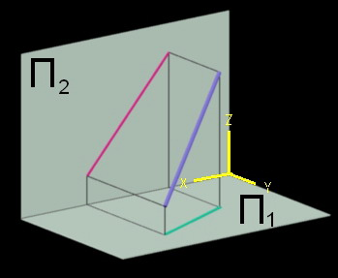
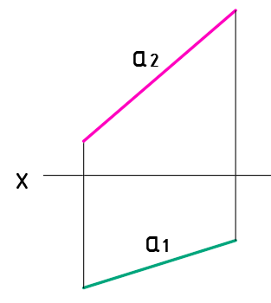
Проекции прямых
В зависимости от положения относительно плоскостей проекций прямые делятся на:
1) прямые общего положения – это прямые, наклонённые ко всем плоскостям проекций
а2
а
а1

Slide 29
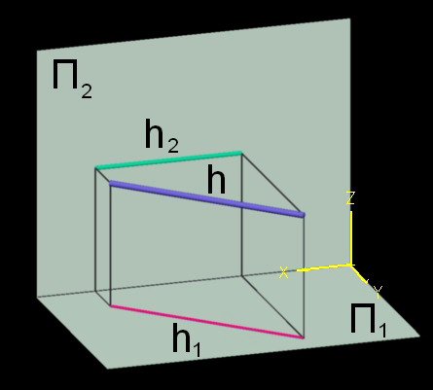
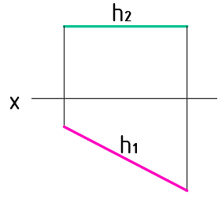
Проекции прямых
2) прямые частного положения:
2.1) уровня – параллельные одной из плоскостей проекций:
а) горизонталь – h ║П1 (h2 ║ОХ)

Slide 30
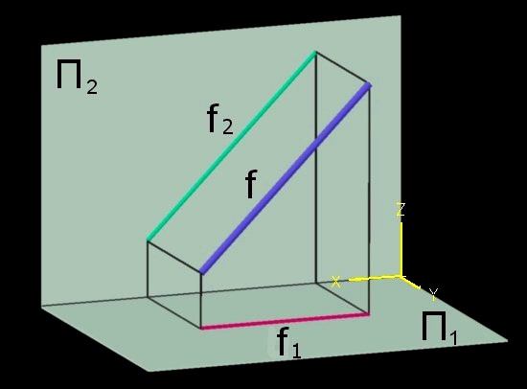
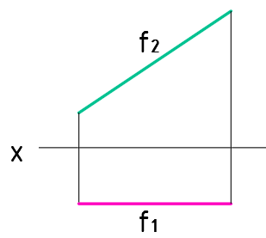
Проекции прямых
б) фронталь – f ║П2 (f1 ║ОХ)

Slide 31
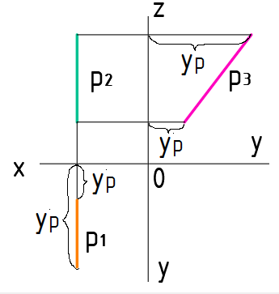
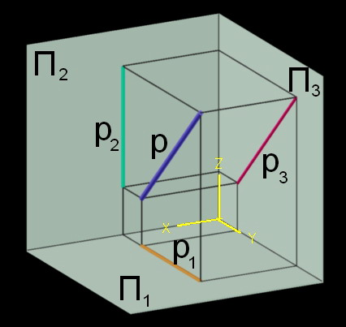
Проекции прямых
в) профильная прямая – p ║П1 (p1 ║ОY, p2║ОZ)

Slide 32
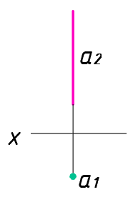
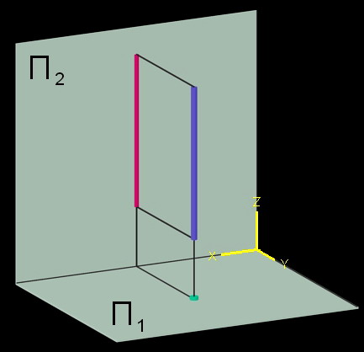
Проекции прямых
2.2) проецирующие – перпендикулярные одной из плоскостей проекций:
а) горизонтально - проецирующая прямая (а П1 )
а2
а
а1
а1 обладает
собирательными
свойствами

Slide 33
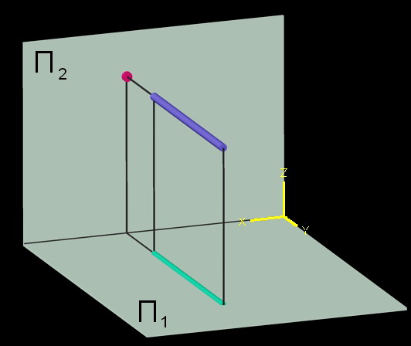
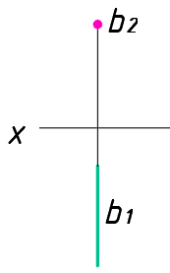
Проекции прямых
б) фронтально - проецирующая прямая (b П2 )
b2
b
b1
b2 обладает
собирательными
свойствами

Slide 34
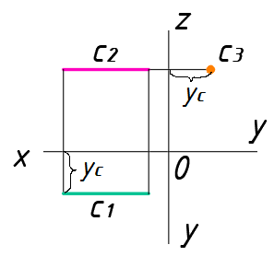
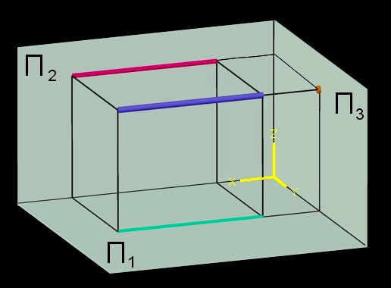
Проекции прямых
в) профильно - проецирующая прямая (c П3 )
c2
c3
c
c1
c3 обладает
собирательными
свойствами

Slide 35
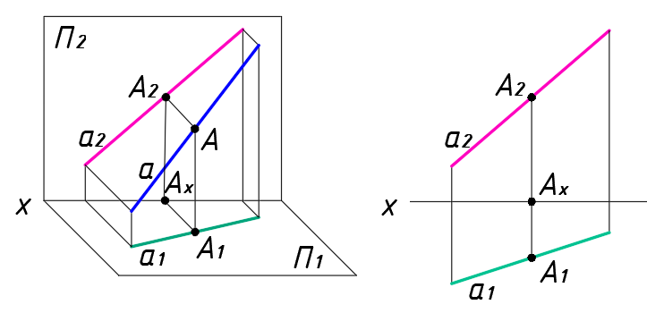
Проекции прямых
Условие принадлежности точки прямой:
если точка принадлежит прямой, то проекции точки принадлежат одноименным проекциям прямой (А₁∈а₁ , А₂∈а₂ )

Slide 36
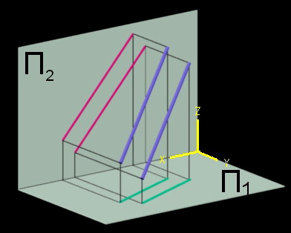
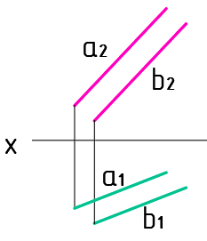
В зависимости от положения в пространстве относительно друг друга прямые делятся на:
Проекции прямых
а) параллельные – одноименные проекции прямых взаимно параллельны: а₁║b₁ , а₂║b₂
а2
а
b2
b
b1
а1

Slide 37
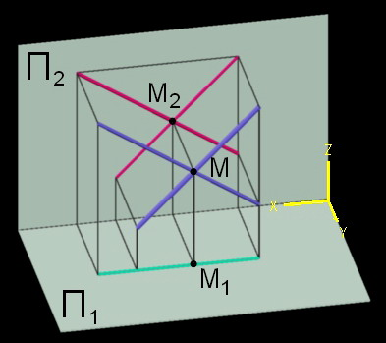
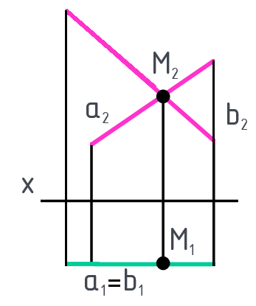
Проекции прямых
б) пересекающиеся – проекции прямых пересекаются в точках, лежащих на одной линии связи: а₁ ∩ b₁ = M₁ , а₂ ∩ b₂ = M₂
b2
а2
а
b
а1=b1

Slide 38
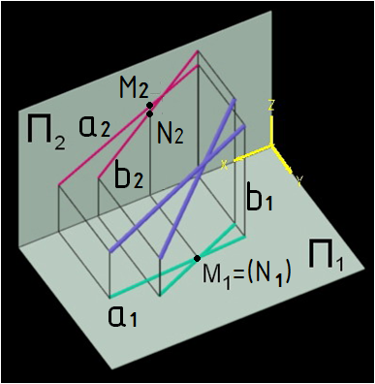
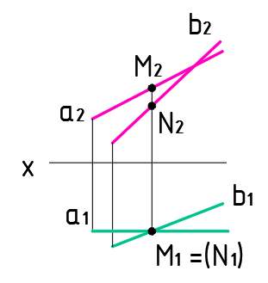
Проекции прямых
в) скрещивающиеся – не параллельны и не пересекаются
Метод конкурирующих точек – взаимное определение видимости в пространстве

Slide 39
Спасибо за внимание!

